Slide 1
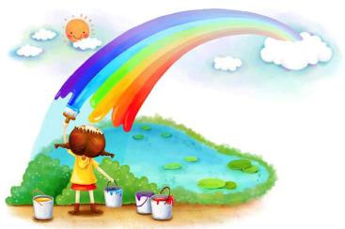
Ідея радості життя й відкриття світу у повісті Елеанор Портер «Полліанна»

Slide 2
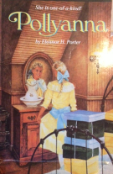
Мета уроку:
- продовжити знайомство зі світовим бестселером Е. Портер,
- розвивати усне мовлення; удосконалювати навички аналізу художнього твору,
- сприяти формуванню життєвих компетентностей.

Slide 3
Епіграф уроку
Кожен день не може бути хорошим, але є щось хороше в кожному дні.
Елеанор Портер

Slide 4
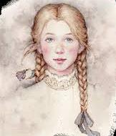
Бесіда за текстом
– Які асоціації у вас виникають зі словом «Полліанна»?
– Які важливі суспільні, моральні та сімейні проблеми піднімаються у творі?

Slide 5
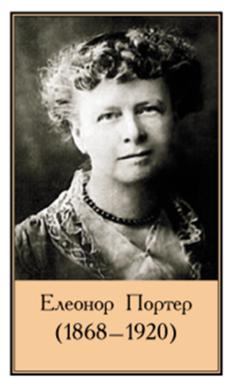
Чи згодні ви з таким твердженням?
«Люди думають, що Поліанна постійно радісно щебече й радіє абсолютно з усього. Однак я ніколи не поділяла думки про те, що ми мусимо заперечувати існування труднощів, страждань і зла. Я переконана в тому, що ліпше зустрічати невідоме бадьоро й радісно».

Slide 6
Веселкова палітра характеру Полліанни
енергійність, активність, рішучість;
колір життя
віра в радість, життєрадісність;
колір тепла і радості
людяність в доброта;
колір сонця і тепла
сподівання на краще;
колір надії
душевність, щирість;
колір символізує душу
впевненість і оптимізм;
колір впевненості та спокою
багата фантазія та уява;
колір натхнення

Slide 7
Правила гри в радість
Грати в гру може кожна людина.
Будь вдячний за все, що дає життя.
Щиро радій життю.
У будь-якій ситуації знаходь щось таке, з чого можна було б порадіти.
Перетвори кожен день на маленьке свято.
Подаруй собі і людям щастя.

Slide 8
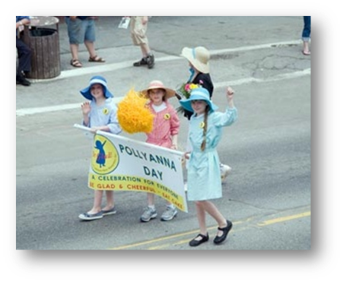
Світове визнання твору
У 2002 році день 9 червня офіційно проголошено Радісним Днем Полліанни

Slide 9
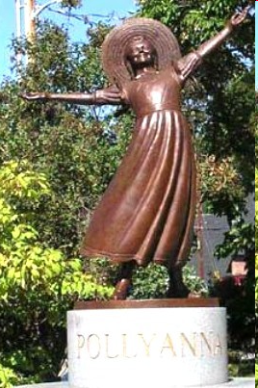
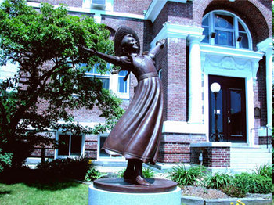
По всій Америці створювалися «Клуби Полліанни»
На батьківщині Елеанор Портер встановлено бронзову статую Полліанни
У дворі публічної бібліотеки
м. Літлетона (США)

Slide 10
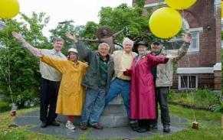
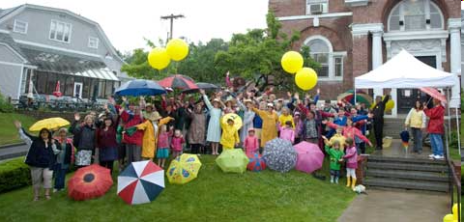
Святкування урочистостей з нагоди Радісного Дня Полліанни
Галявина Літлтонської бібліотеки

Slide 11
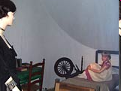
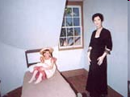
Світове визнання твору.
Музей Полліанни
На головній вулиці міста Літлтон є музей Полліанни, де відтворена її кімната

Slide 12
Домашнє завдання
Для всіх | 1 група | 2 група | Індивідуальні
Дочитати повість (ХХІІІ-ХХХІІ розділи). | Підготувати завдання для вікторини за твором «Полліанна». | Порівняти літературних героїв Тома Сойєра і Полліанну, визначити схожість (усно). | Підготувати ілюстрації до твору.

